Slide 1
Liceum Ogólnokształcące im. Bolesława Chrobrego w Gubinie
Dlaczego warto do nas przyjść?

Slide 2
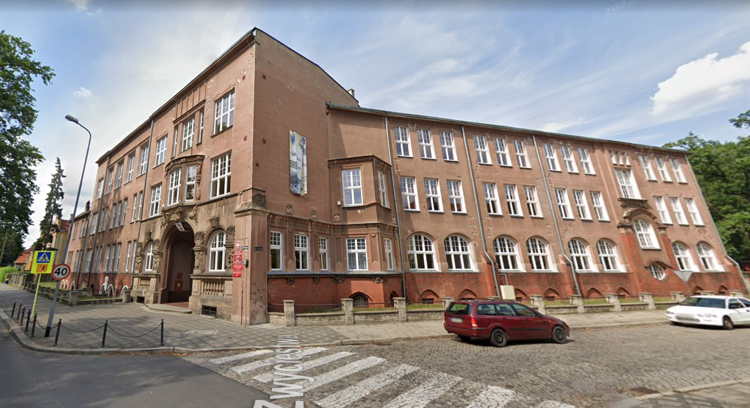
www.zsogubin.edupage.org zso@gubin.pl

Slide 3
Co oferujemy?
- świetną bazę lokalową,
- gabinet pedagoga szkolnego,
- gabinet pielęgniarki szkolnej,
- gabinet logopedy
- bibliotekę szkolną z czytelnią,
- świetlicę,
- stołówkę,
- zajęcia na basenie,
- zajęcia na strzelnicy

Slide 4
Warto o nas wiedzieć!
- wysoki poziom nauczania potwierdzony wynikami egzaminów zewnętrznych to nasza mocna strona
- proponujemy szeroki wachlarz zajęć pozalekcyjnych, rozwijających zainteresowania
- nasi uczniowie odnoszą sukcesy w konkursach i olimpiadach -prowadzimy międzynarodowe projekty językowe
- nasi uczniowie biorą udział w warsztatach i wykładach: chemicznych, biologicznych, fizycznych i językowych odbywających się na uczelniach wyższych
- zwiedzamy i poznajemy Polskę i Europę
- nasi nauczyciele to doświadczeni, twórczy i wykonujący swój zawód z pasją profesjonaliści

Slide 5
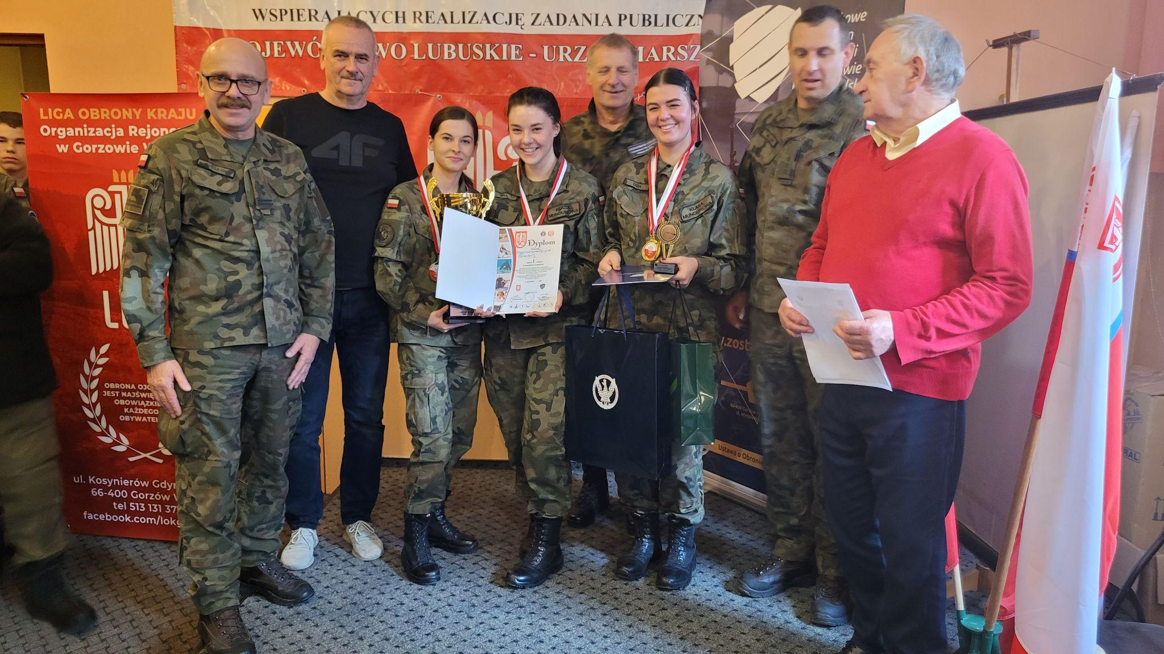
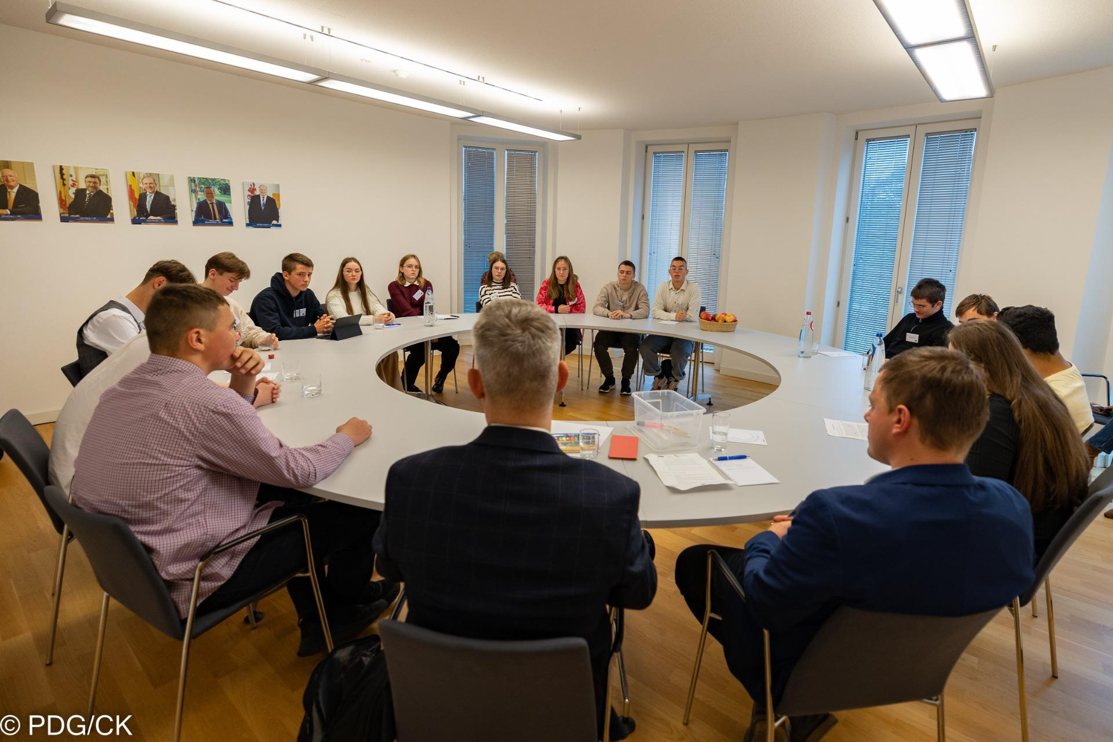

Slide 6
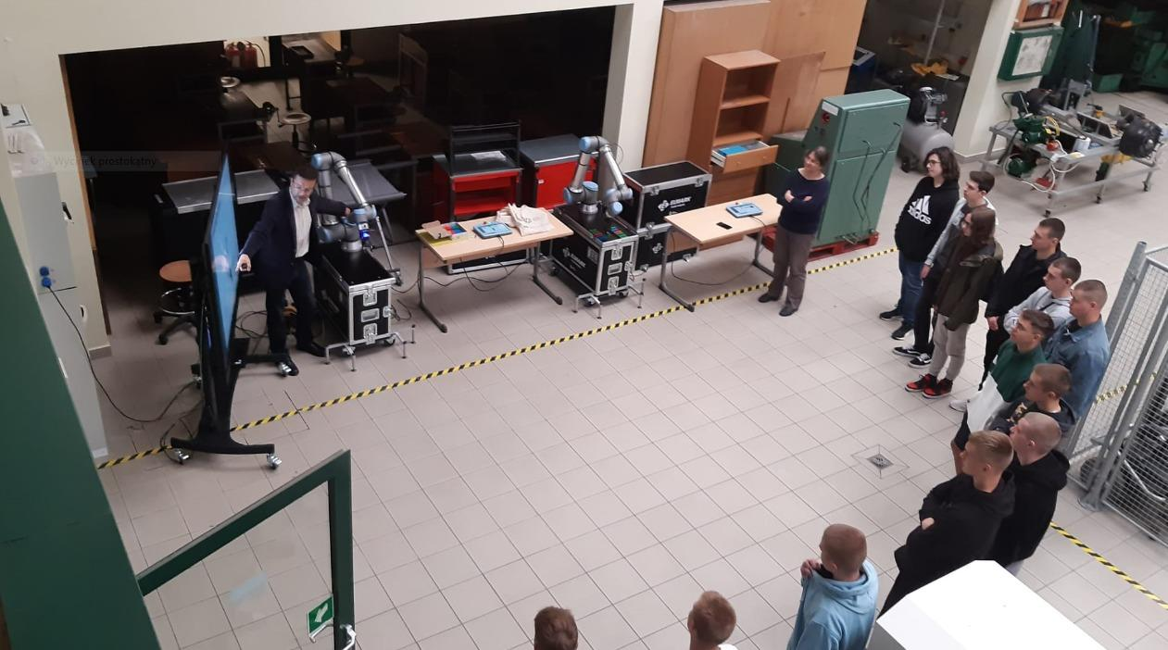

Slide 7
Profile klas pierwszych LO w roku szkolnym 2024-2025
Drodzy Ósmoklasiści! Przed Wami ważny moment w życiu, wybór nowej szkoły. Musicie się zastanowić nad swoją przyszłością. Porozmawiajcie z rodzicami, co byście chcieli robić, gdy dorośniecie. Jeśli dobrze wybierzesz teraz, masz większą szansę na spełnienie swoich marzeń. Przed podjęciem decyzji sprawdź, jakie przedmioty maturalne biorą pod uwagę wyższe uczelnie podczas rekrutacji.

Slide 8
Profil Lingwistyczny
Klasa lingwistyczna pasuje do ciebie idealnie, jeśli:
- interesują ciebie języki obce,
- lubisz czytać literaturę obcojęzyczną,
- uwielbiasz poznawać nowe kraje
- chcesz rozwijać swoje umiejętności językowe,
- interesujesz się kulturą innych państw,
- lubisz oglądać filmy w języku obcym,
- chcesz zostać nauczycielem,
A w skrócie: Jeśli lubisz się uczyć języków i masz do tego talent, to poradzisz sobie na 100%

Slide 9
Przedmioty Rozszerzone
JĘZYK POLSKI
JĘZYK ANGIELSKI
JĘZYK NIEMIECKI

Slide 10
Klasa o profilu lingwistycznym to pierwszy krok do kariery na kierunkach
filologia języków nowożytnych, lingwistyka stosowana, lingwistyka dla biznesu, dziennikarstwo, neofilologia, językoznastwo, stosunki europejskie, koreanistyka, amerykanistyka, buisness linguistics, kultura śródziemna, stosunki międzynarodowe, bezpieczeństwo narodowe, bezpieczeństwo wewnętrzne, europeistyka, komunikacja wizerunkowo-mediacyjna, edytorstwo, literatura popularna i kreacje światów gier, międzynarodowa komunikacja językowa, translacja konferencyjna, translatoryka biznesowa, komunikacja biznesowa, produkcja teatralna i organizacja widowisk studia.

Slide 11
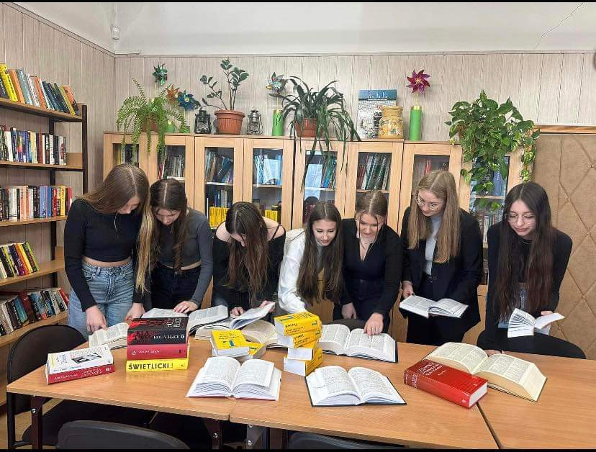
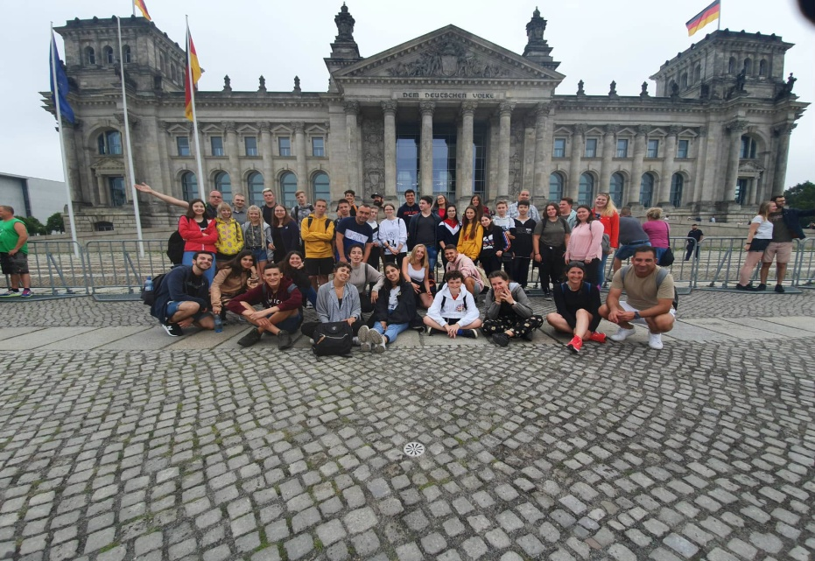

Slide 12
Profil politechniczny
Jeśli uwielbiasz matematykę, fizykę oraz informatykę i nie boisz się stawiać czoła wyzwaniom, to wybierz klasę matematyczno-informatyczną. Nawet uczniowie przeciętni mogą odnaleźć się w tej klasie. Wszelkie zaległości można nadrobić, gdyż zaczynamy zabawę z przedmiotami rozszerzonymi od podstaw.

Slide 13
Przedmioty Rozszerzone
MATEMATYKA
INFORMATYKA
FIZYKA

Slide 14
Uczniowie, którzy chcą kontynuować naukę na wyższych uczelniach typu: politechnika, akademia ekonomiczna, SGH powinni wybrać klasę politechniczną. Dla uczniów, którzy nie chcą kontynuować nauki na uczelniach wyższych istnieje duża oferta szkół policealnych i pomaturalnych.
Absolwenci kończący klasę politechniczną będą świetnie przygotowani do podjęcia dalszej edukacji wybierając różne ciekawe kierunki: matematyka, informatyka, budownictwo, architektura, ekonomia, geodezja, logistyka, marketing, mechanika i budowa maszyn, zarządzanie, fizyka komputerowa, elektrotechnika, mechatronika, automatyka i robotyka, elektronika, budownictwo, kierunki techniczne na uczelniach wojskowych.

Slide 15
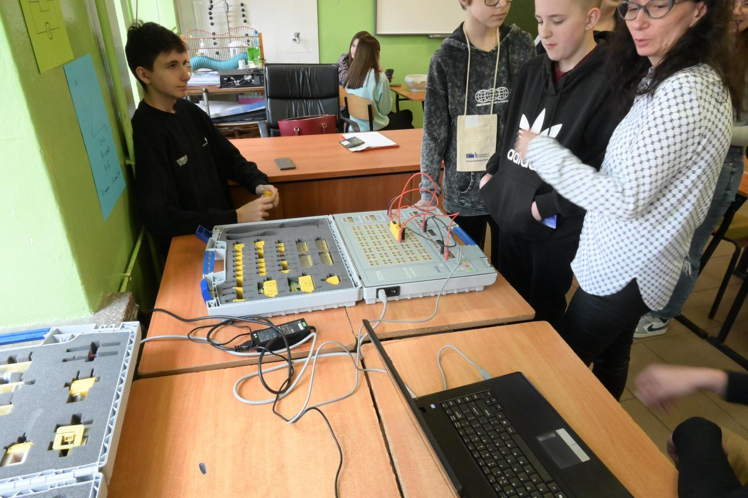
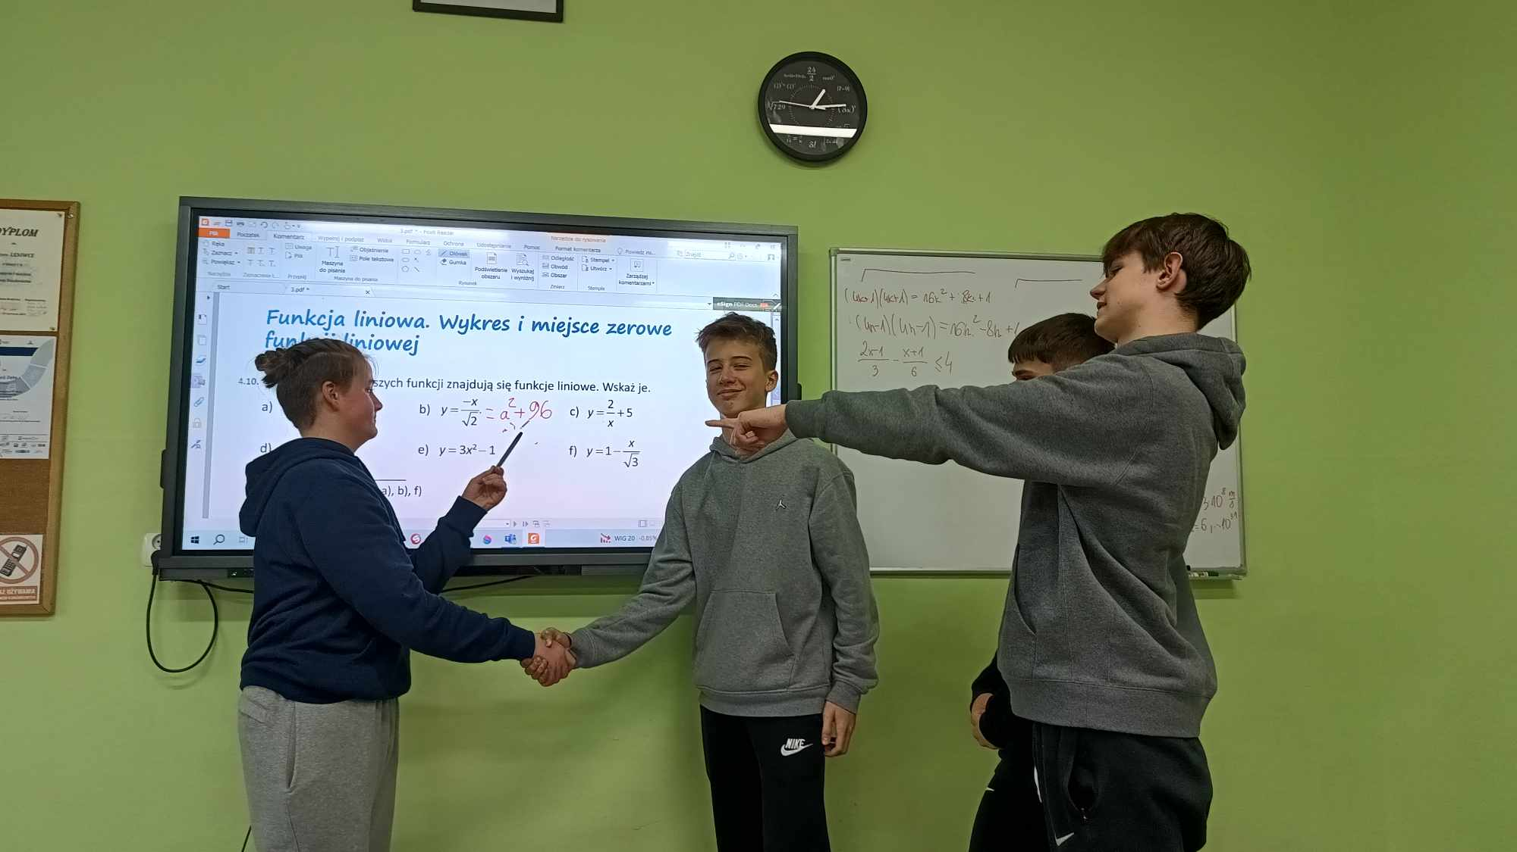

Slide 16
Profil mundurowy
Oddziały przygotowania wojskowego to:
- pierwszy krok do pracy w służbach mundurowych (policja, straż graniczna itp.)
- walka ze swoimi słabościami i sprawdzenie własnych możliwości
- solidne przygotowanie do egzaminów do szkół oficerskich oraz studiów na kierunku bezpieczeństwo narodowe
- piękna i niezapomniana historia

Slide 17
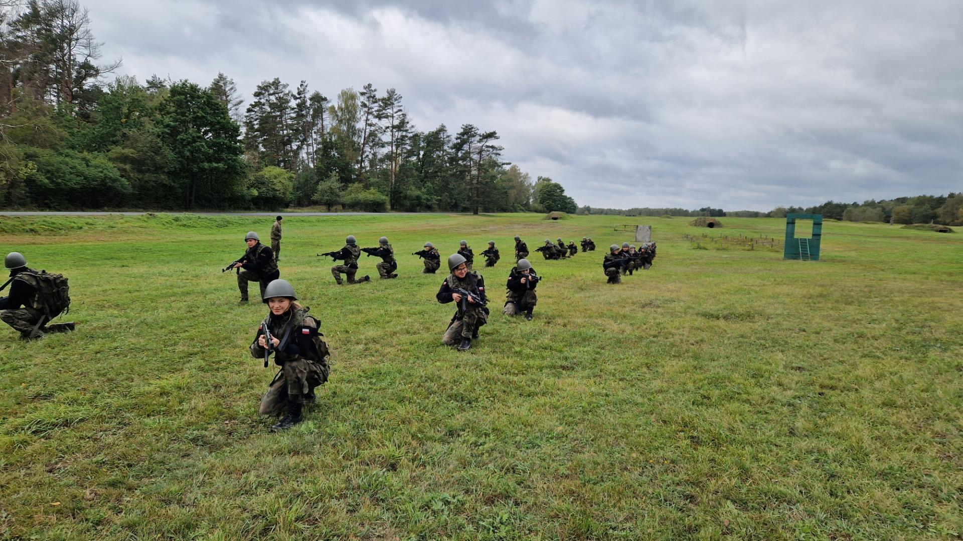
Przedmioty rozszerzone
MATEMATYKA
GEOGRAFIA
JĘZYK ANGIELSKI
DODATKOWO BĘDZIE PRZEDMIOT UZUPEŁNIAJĄCY: ZAJĘCIA PROOBRONNE

Slide 18
Klasa mundurowa przygotowuje do studiów
- na uczelnie mundurowe
- na kierunki takie jak:geodezja, kartografia, ekonomia, finanse i rachunkowość, logistyka, bezpieczeństwo narodowe

Slide 19
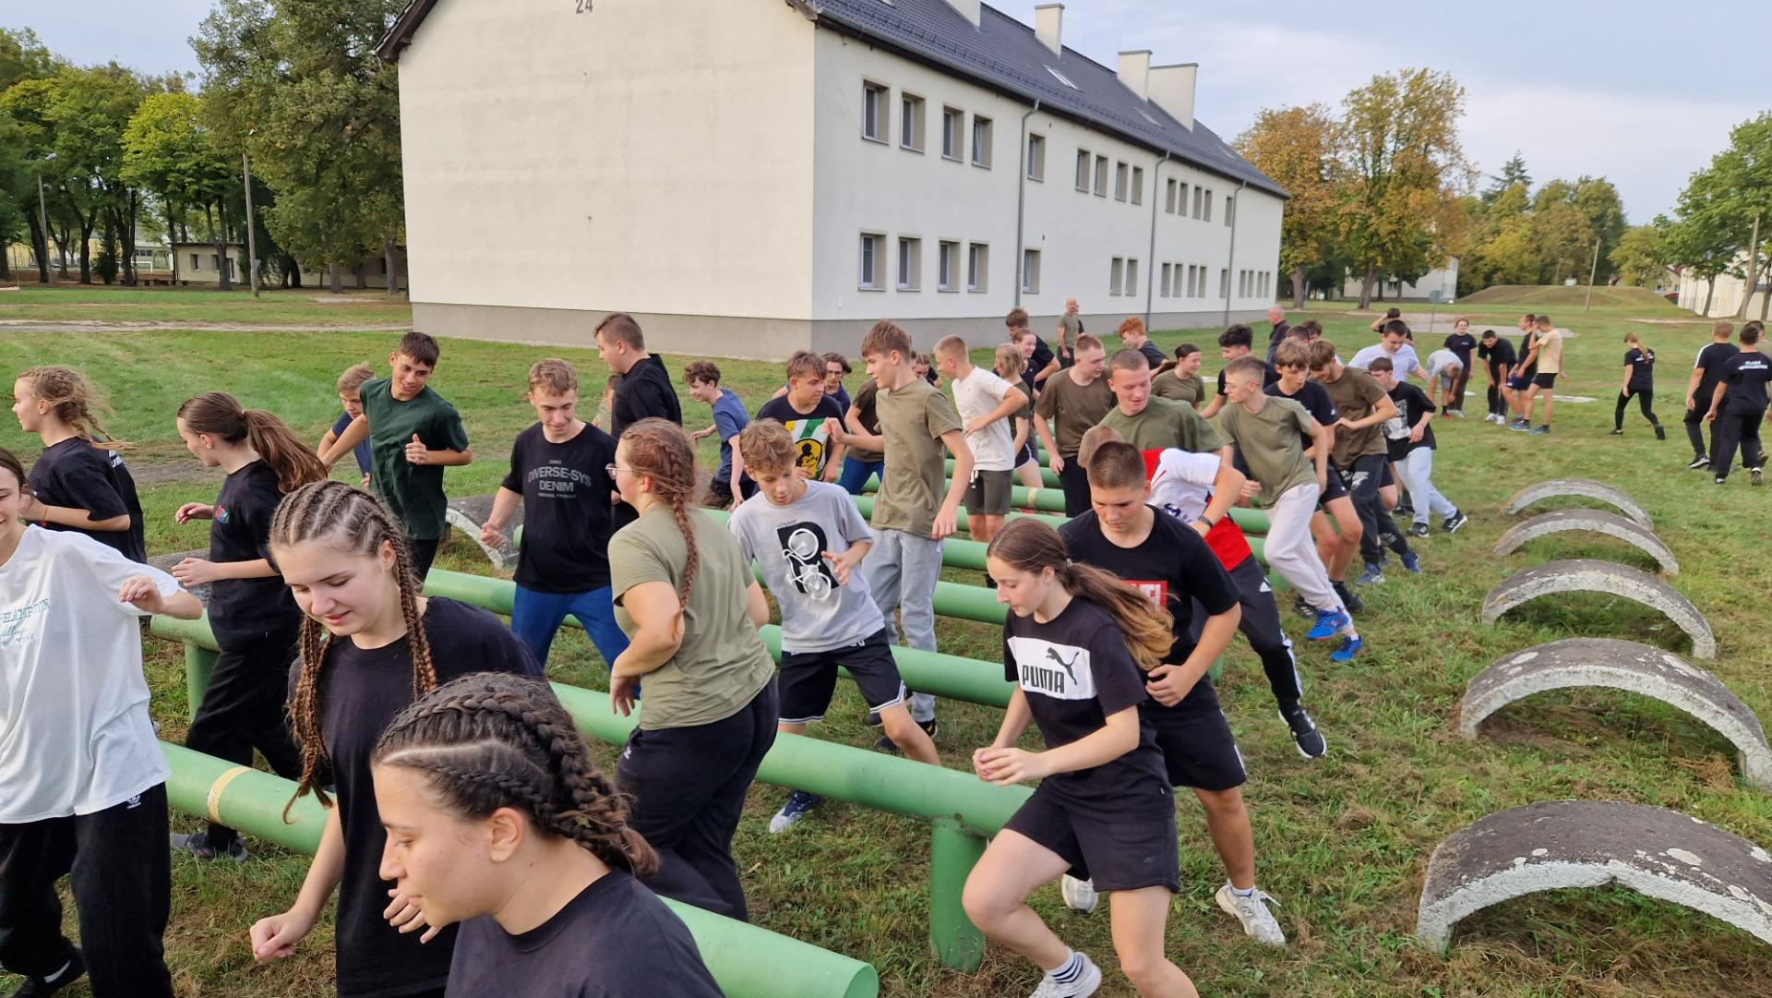
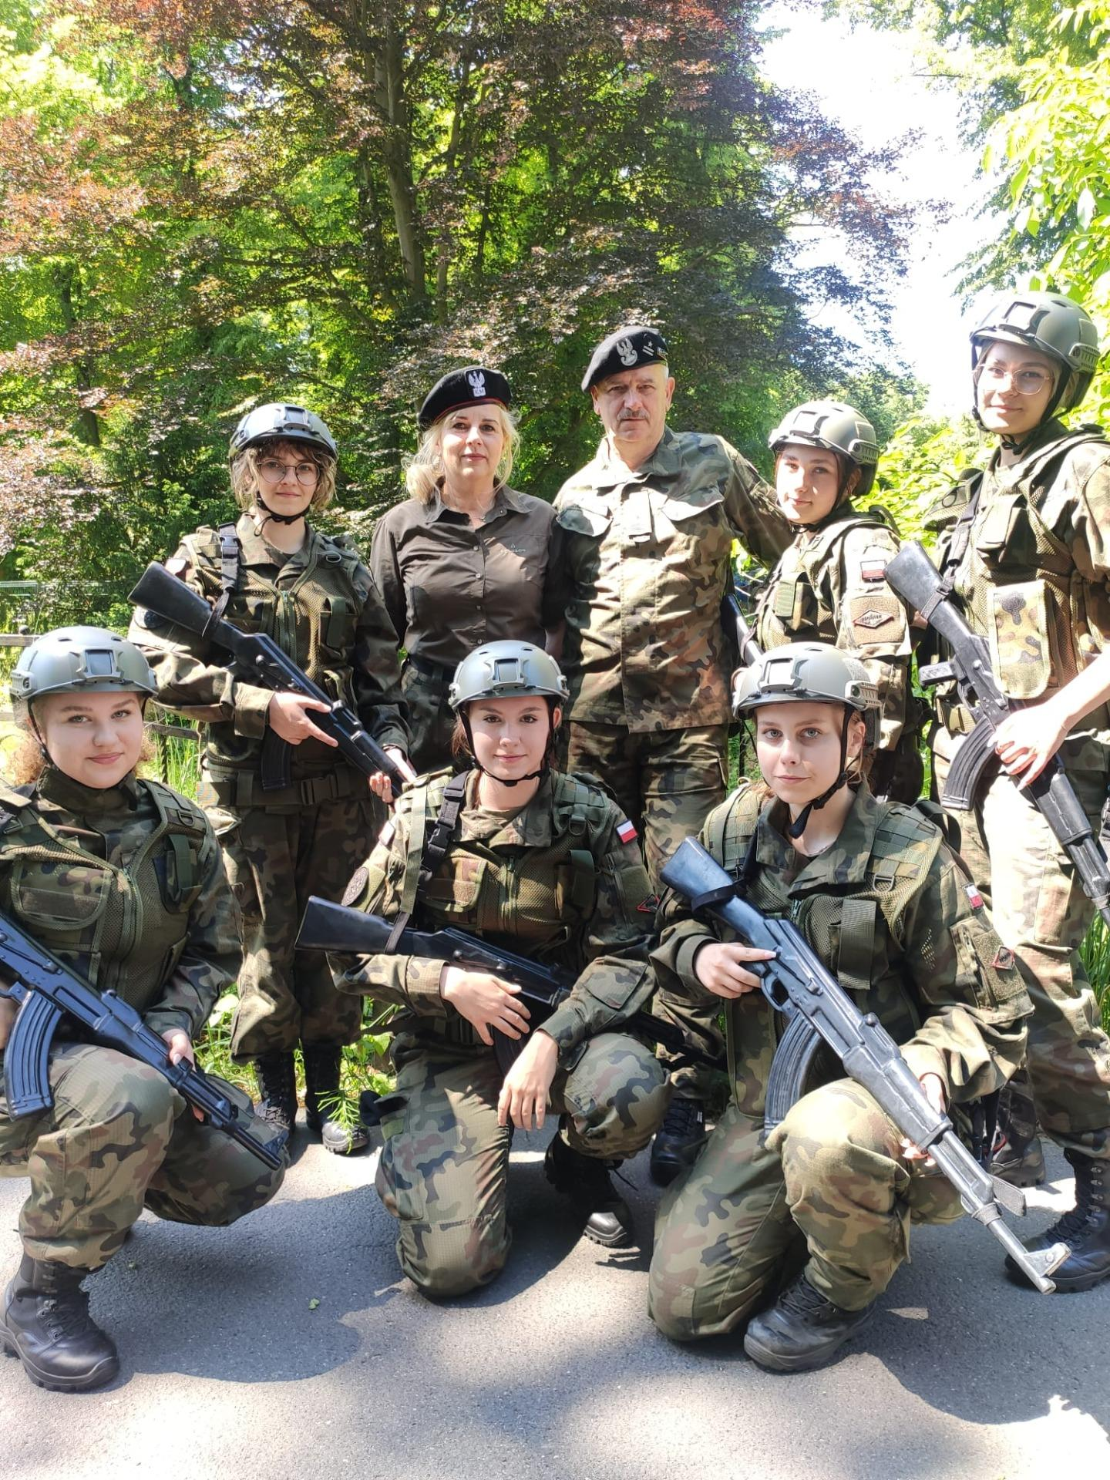
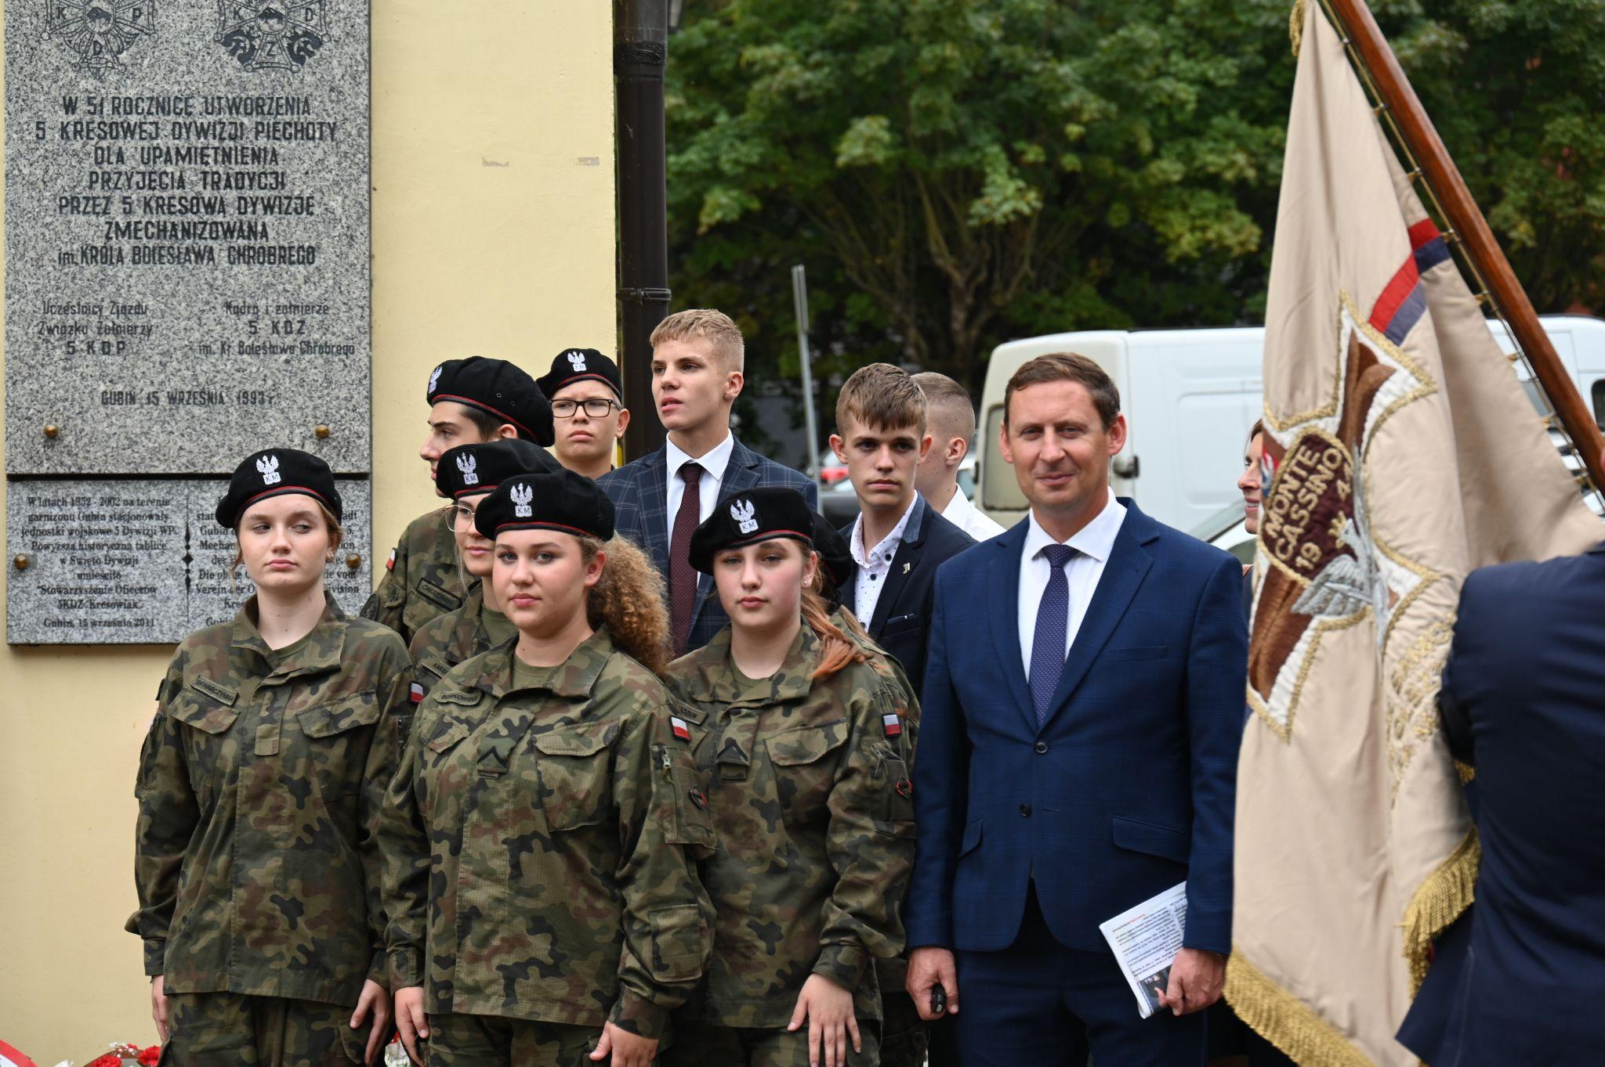

Slide 20
Profil biologiczno-chemiczny
Jeżeli któryś podpunkt poniżej do Was pasuje, to powinniście wybrać klasę o tym profilu:
- interesujesz się biologią i chemią,
- jesteś zapalonym przyrodnikiem,
- dostrzegasz piękno natury,
- starasz się samodzielnie myśleć,
- interesujesz się organizmem człowieka,
- chcesz leczyć ludzi lub zwierzęta,
- chcesz zostać nauczycielem,

Slide 21
PRZEDMIOTY ROZSZERZONE
BIOLOGIA
CHEMIA
JĘZYK ANGIELSKI

Slide 22
Klasa o profilu biologiczno-chemicznym to początkowy etap na studia:
chemia, biologia, biotechnologia, technologia chemiczna, inżynieria procesowa, technologia żywności, fizjoterapia, kosmetologia, ochrona środowiska, inżynieria środowiska, analityka medyczna, weterynaria, dietetyka, mikrobiologia, projektant zieleni, ratownictwo medyczne, pielęgniarstwo, położnictwo, analityka medyczna, psychologia, technologia procesowa, elektroradiologia, bioinżynieria, neurologia, fizyka medyczna, audiofonologia, leśnictwo, bioinformatyka i biologia systemów, zdrowie publiczne, medycyna, stomatologia, farmacja.

Slide 23
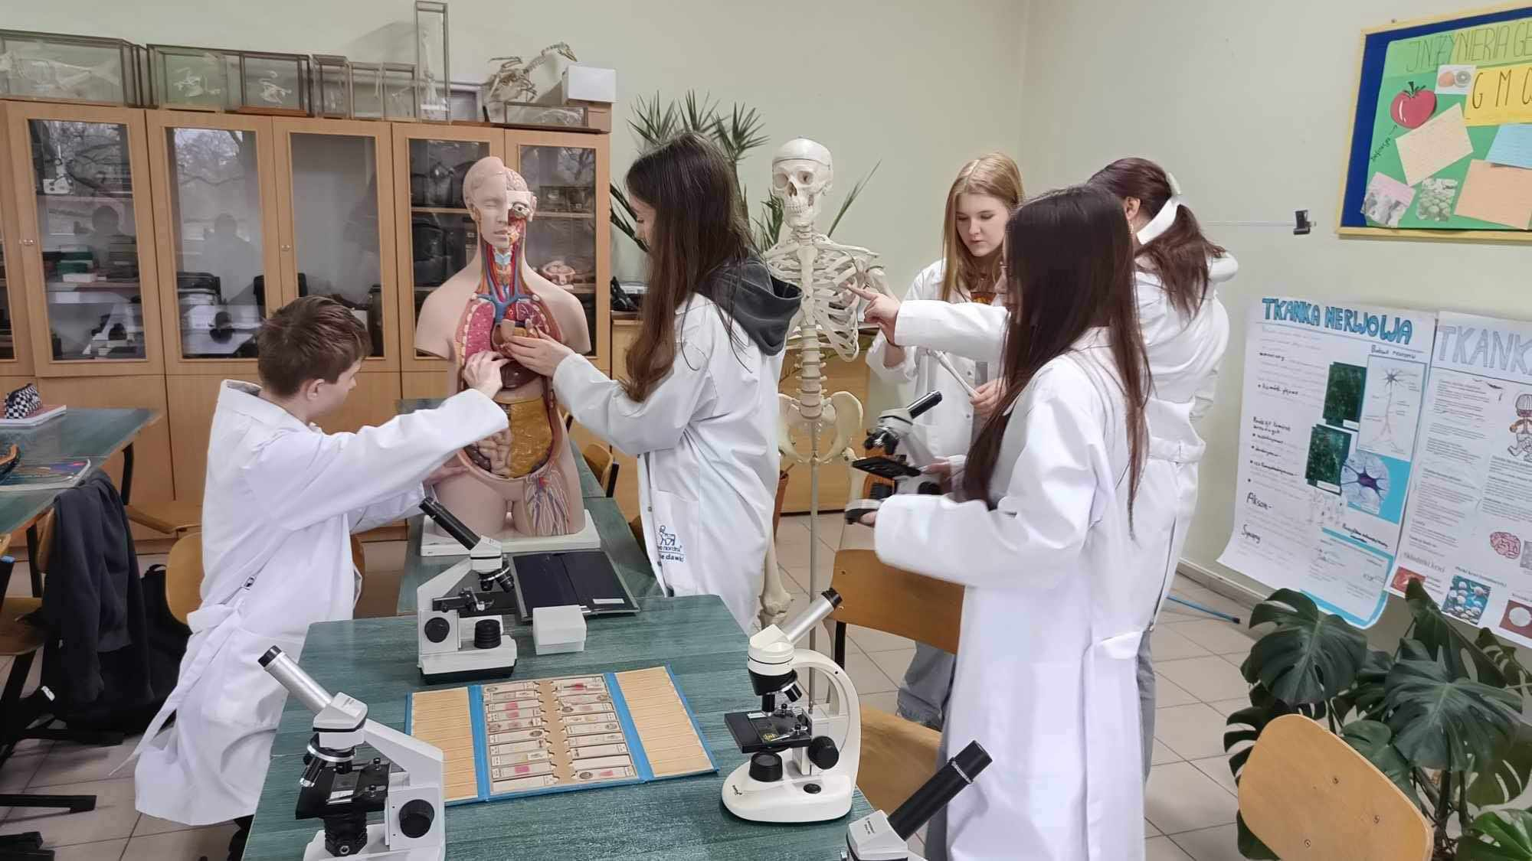

Slide 24
Nasze szkolne akcje
- Jęzory
- Wieczór Historii Regionalnej
- Debaty oksfordzkie
- Pociąg do nauki
- Symulacje wyborów
- Różne zbiórki charytatywne

Slide 25
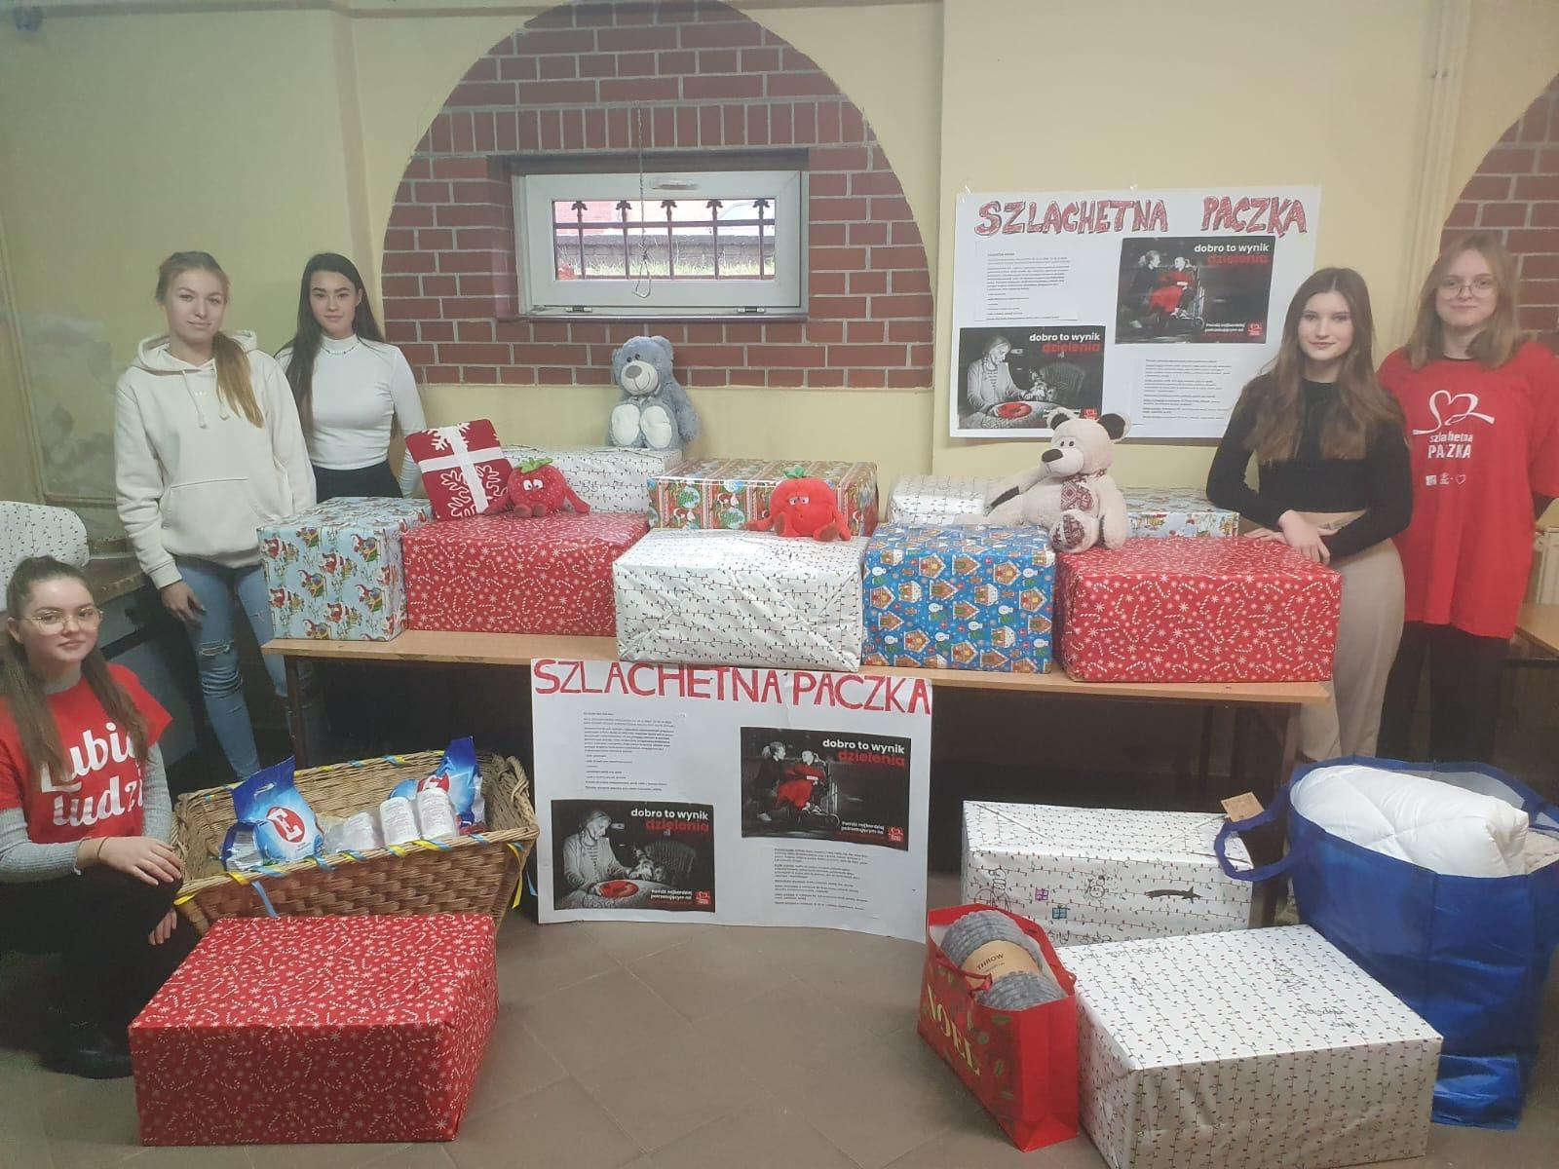
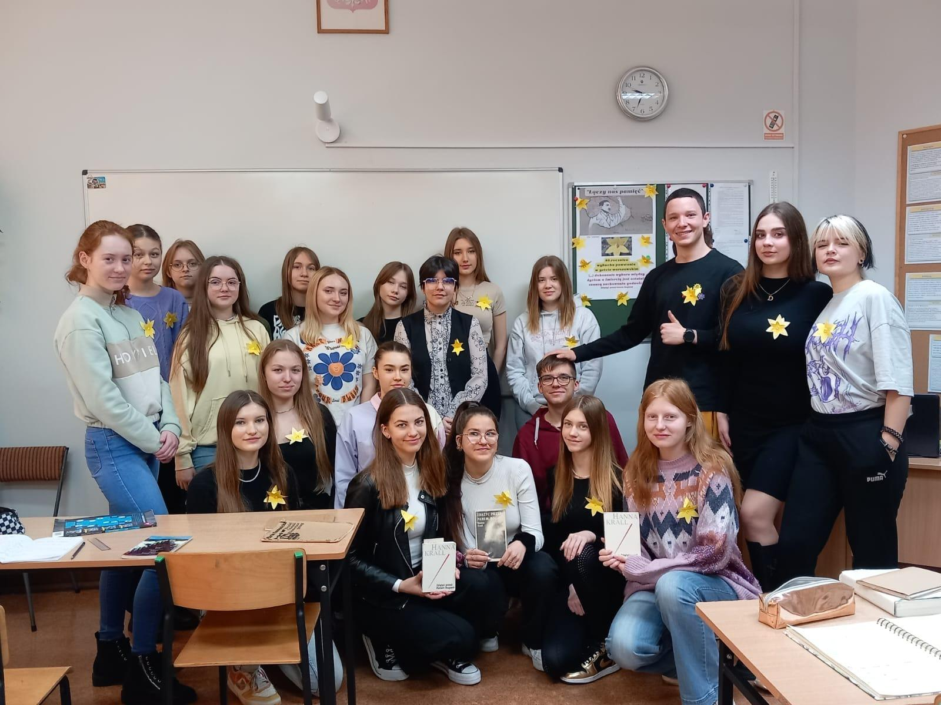

Slide 26
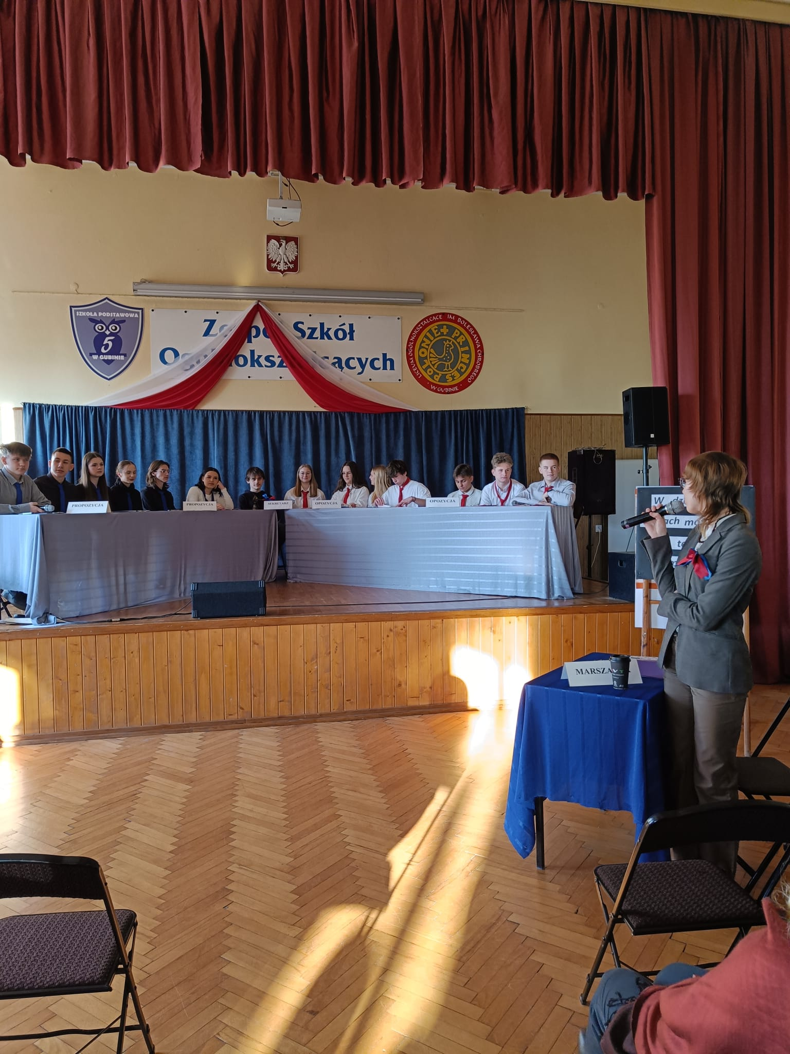
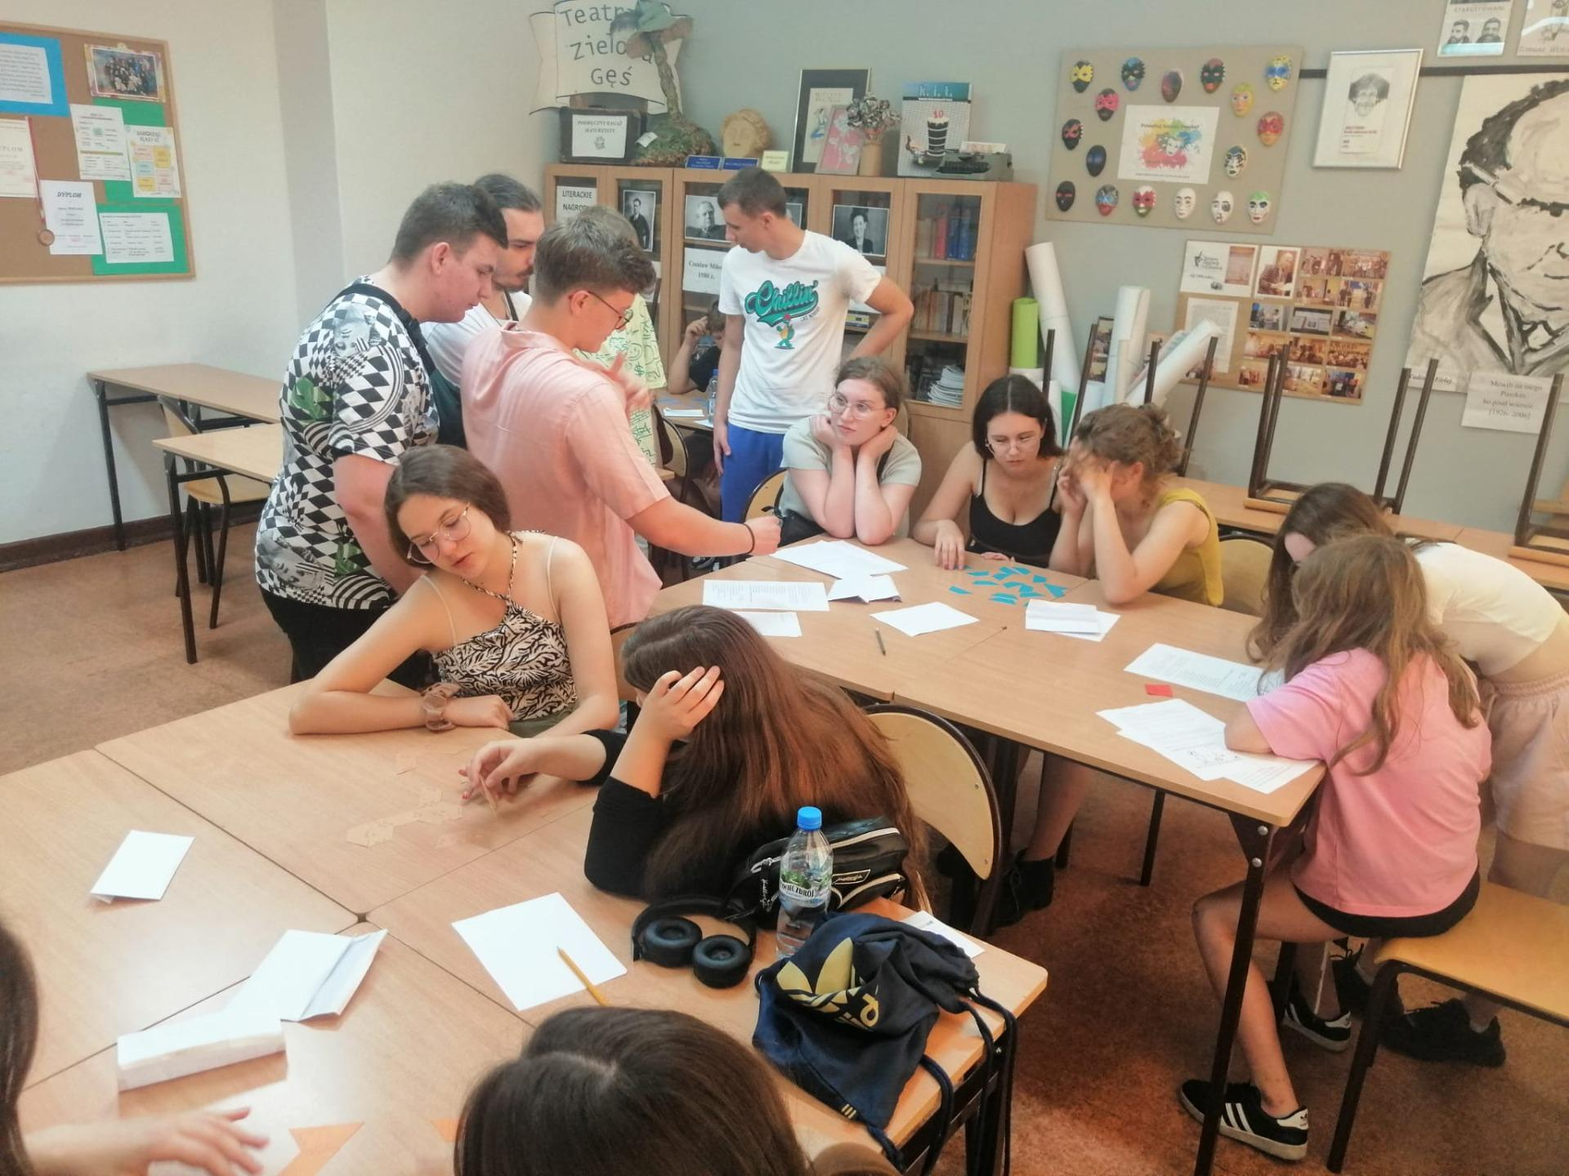

Slide 27
Z aktywnym samorządem szkolnym nigdy nie będziecie się nudzić! Organizujemy m. in.:
Belfer Cafe
Mikołajki
Walentynki
Halloween
Kiermasze
Masę dni tematycznych

Slide 28
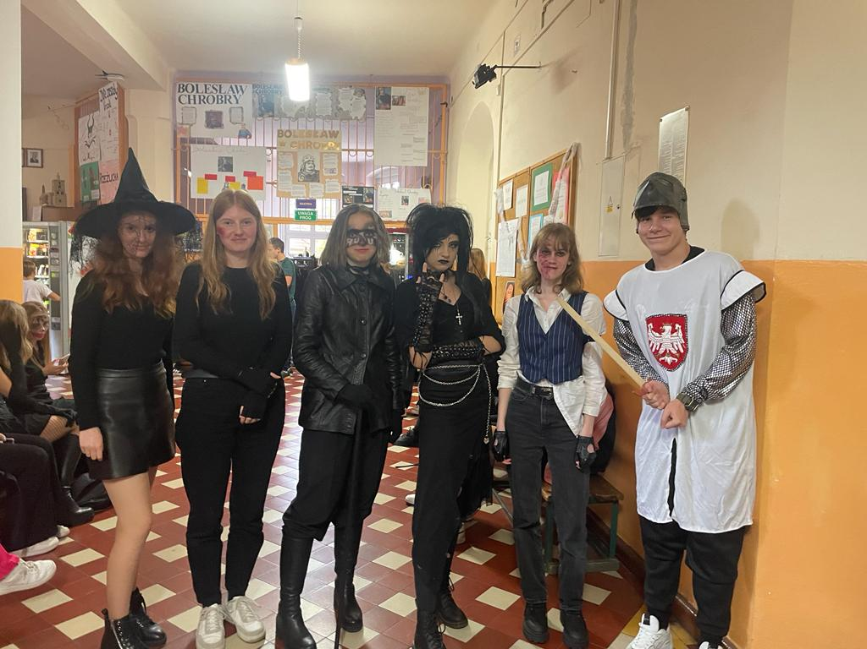
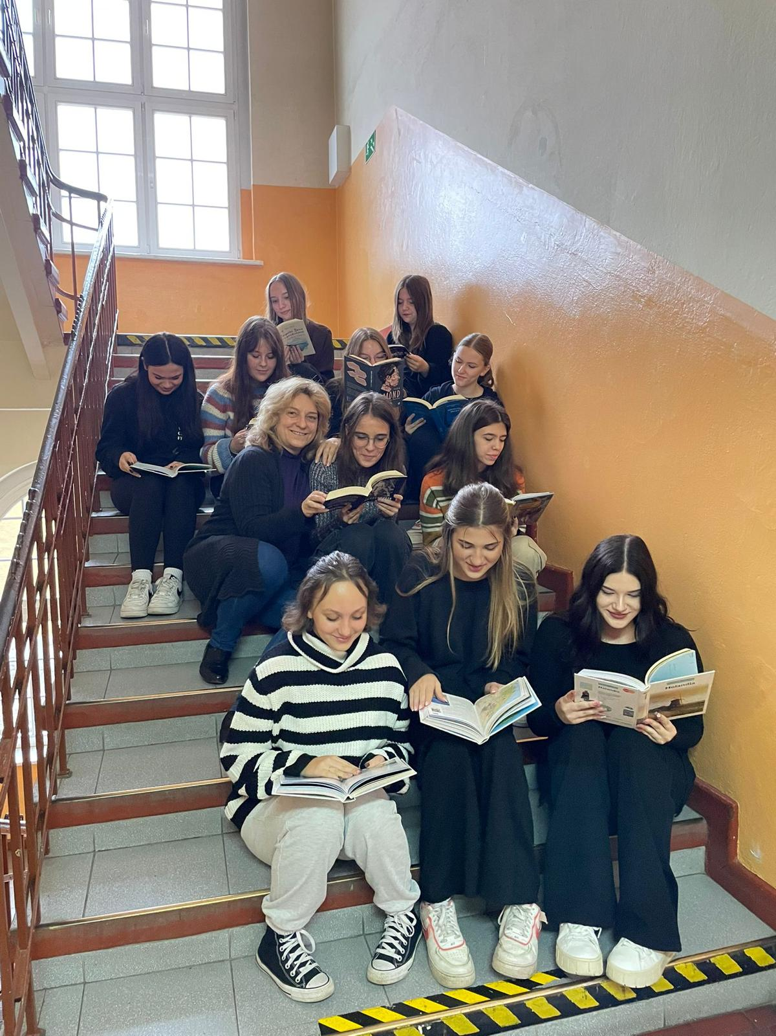

Slide 30
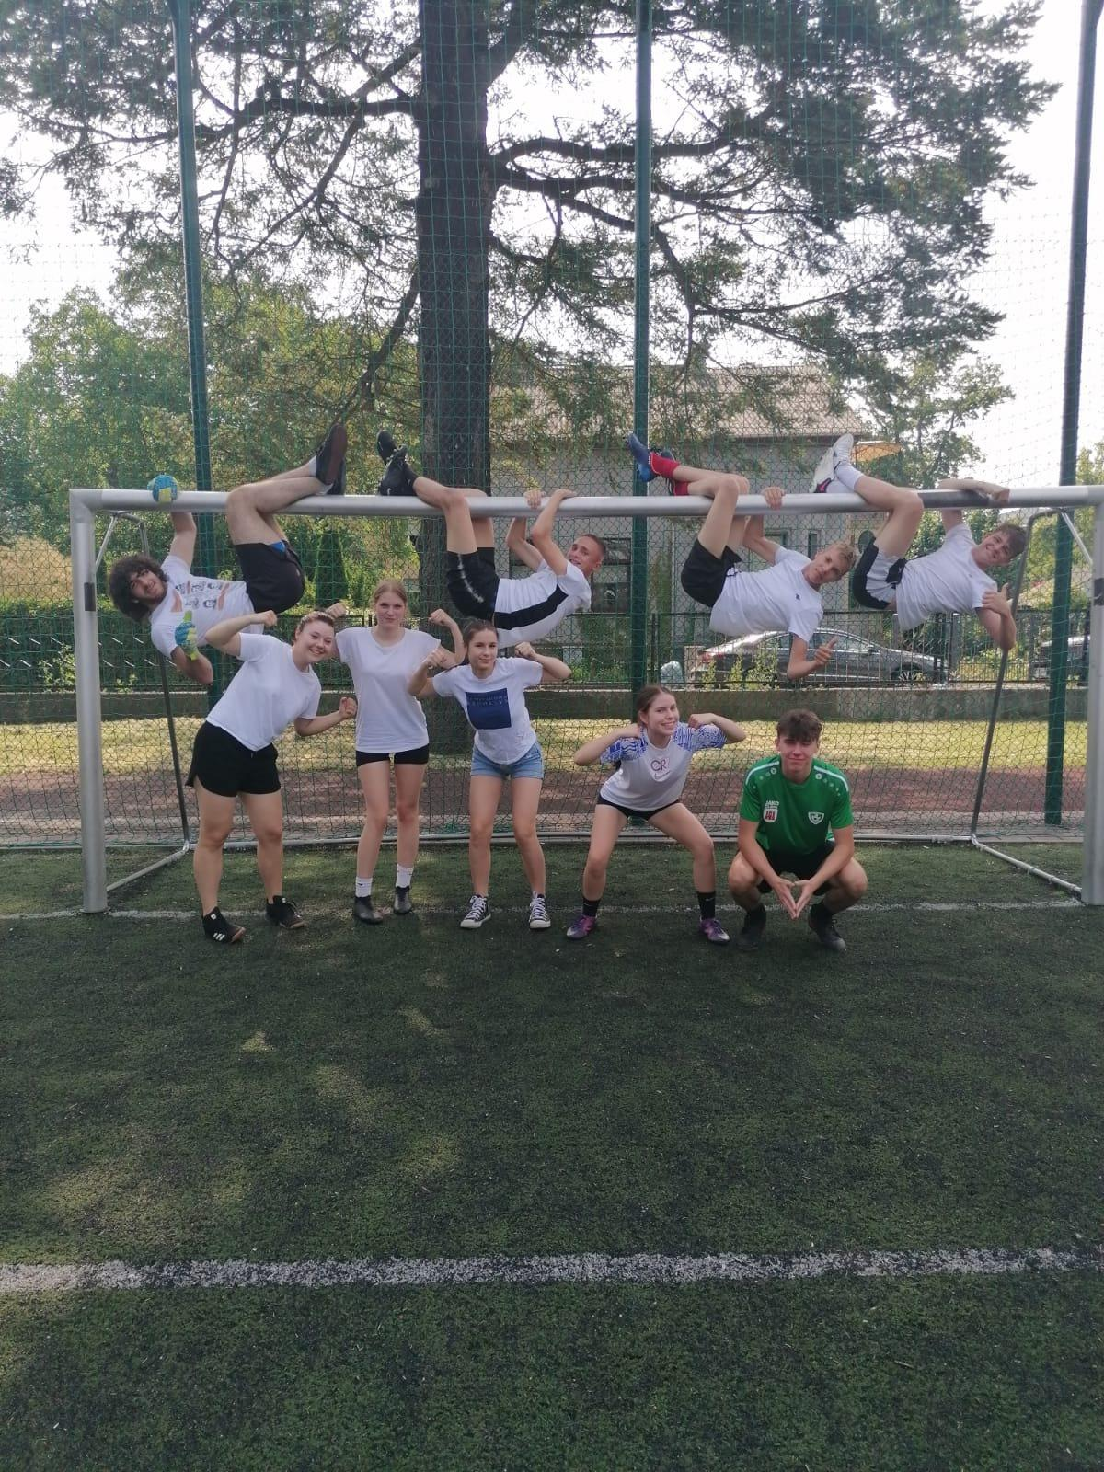
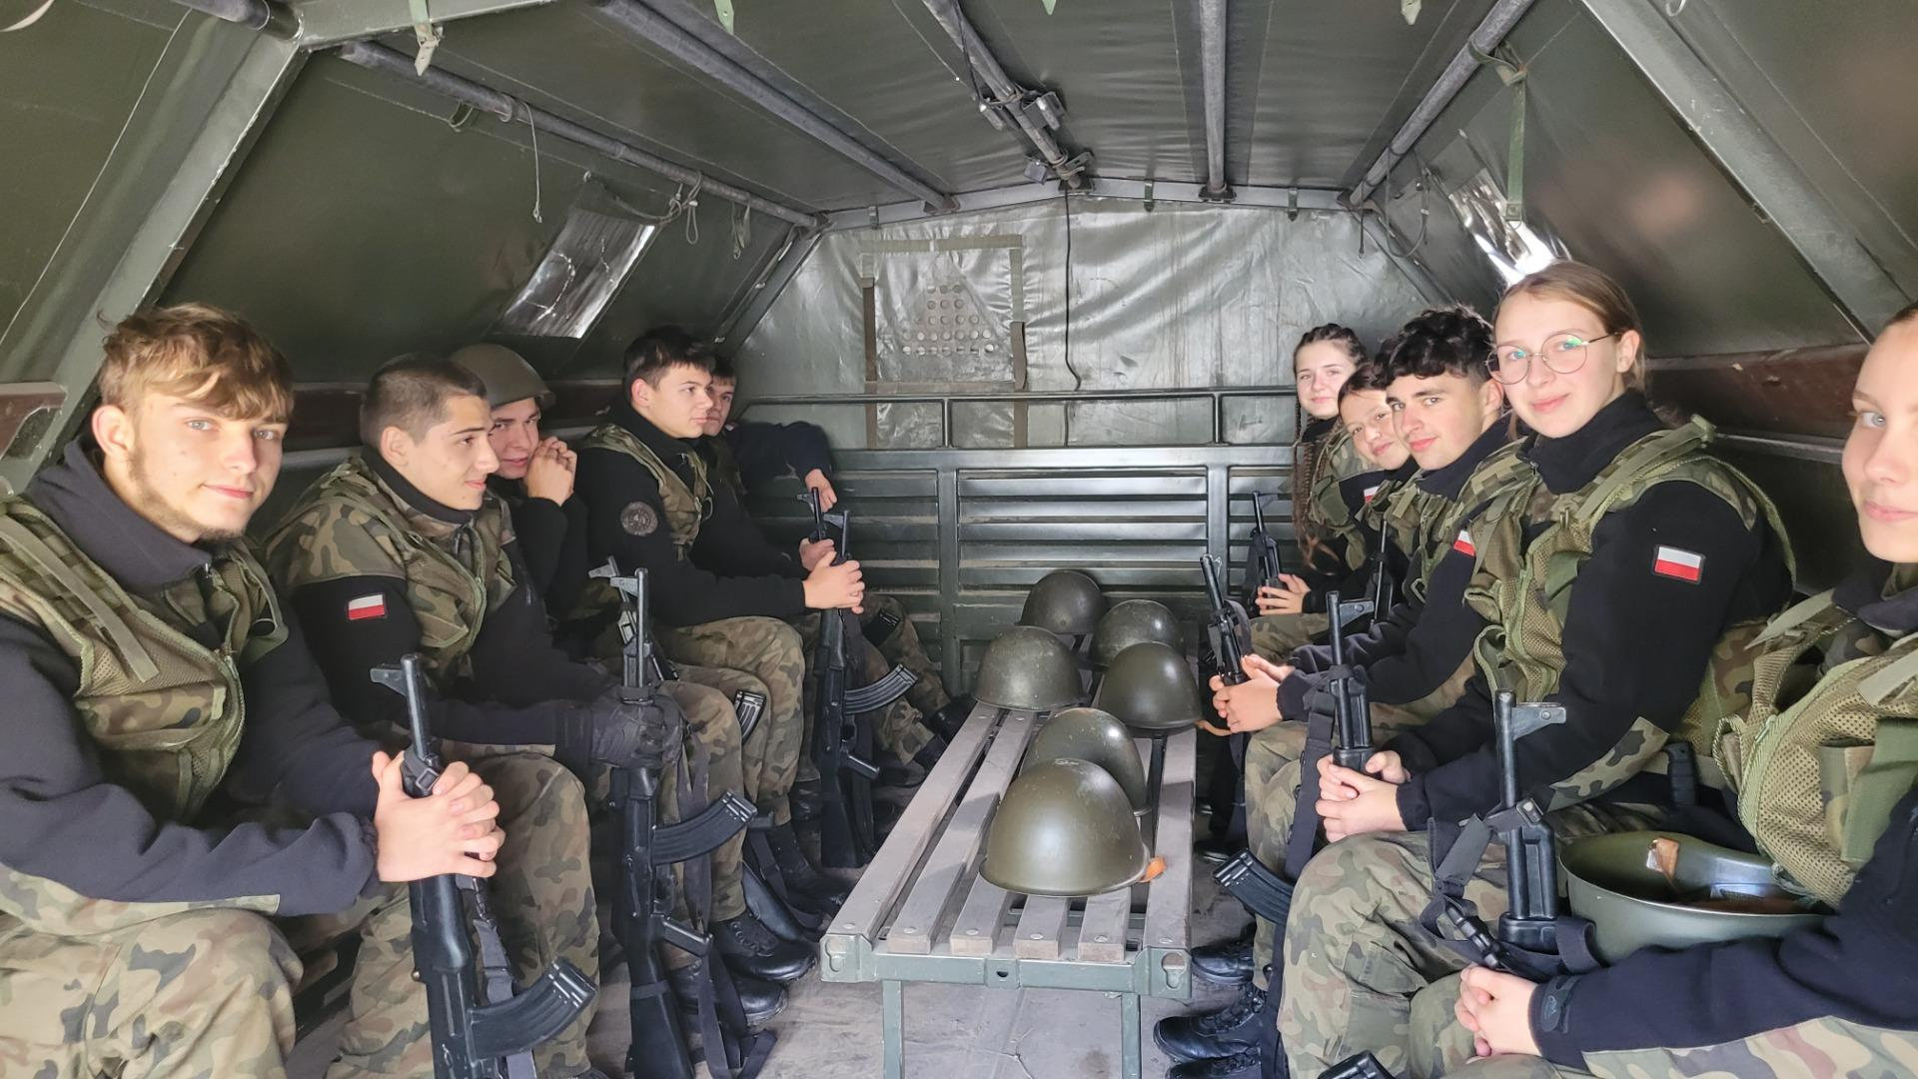
Integracja to dla nas podstawa

Slide 31
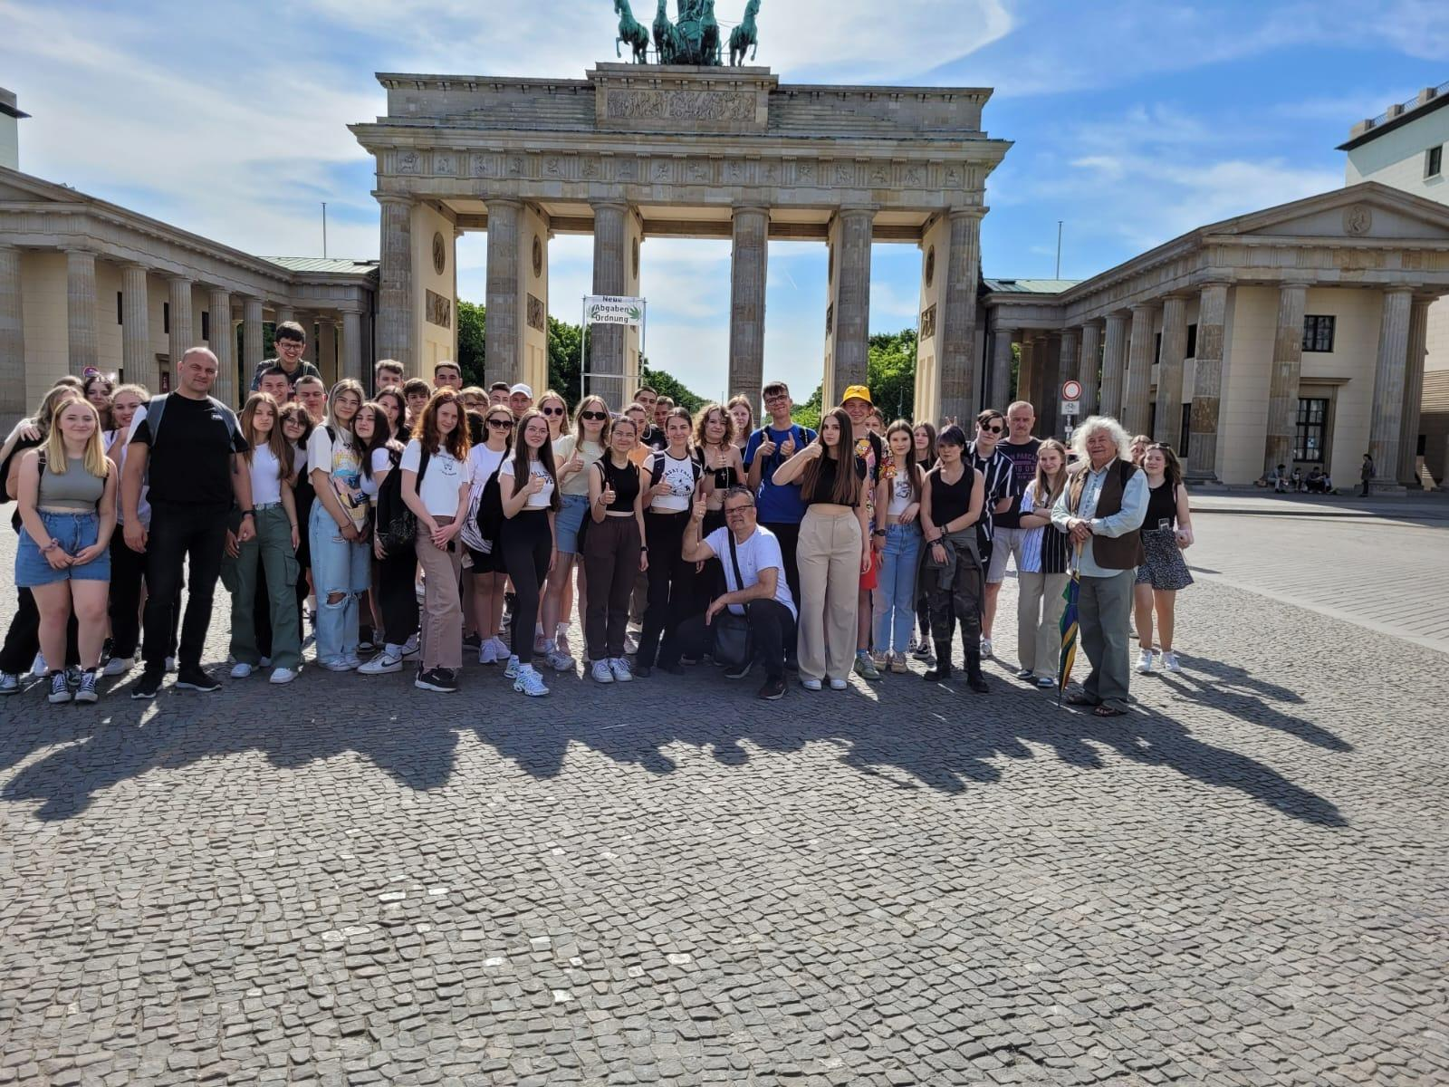
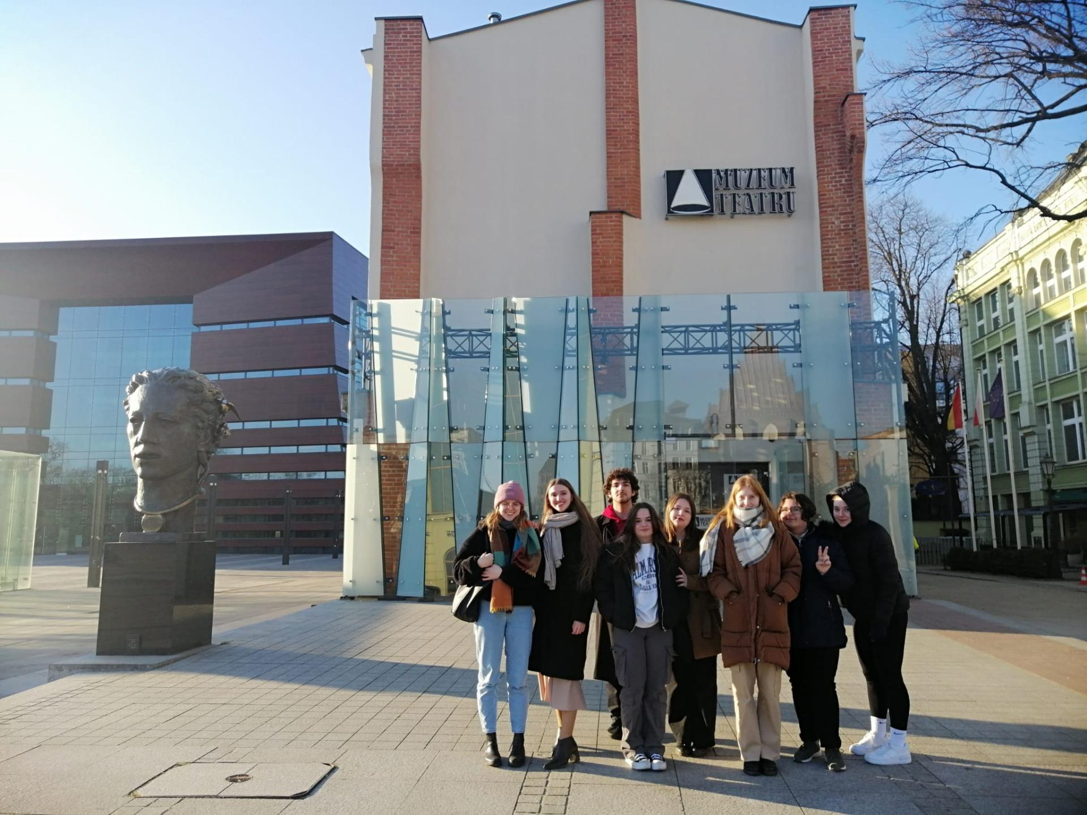
Organizujemy wycieczki krajowe oraz zagraniczne

Slide 32
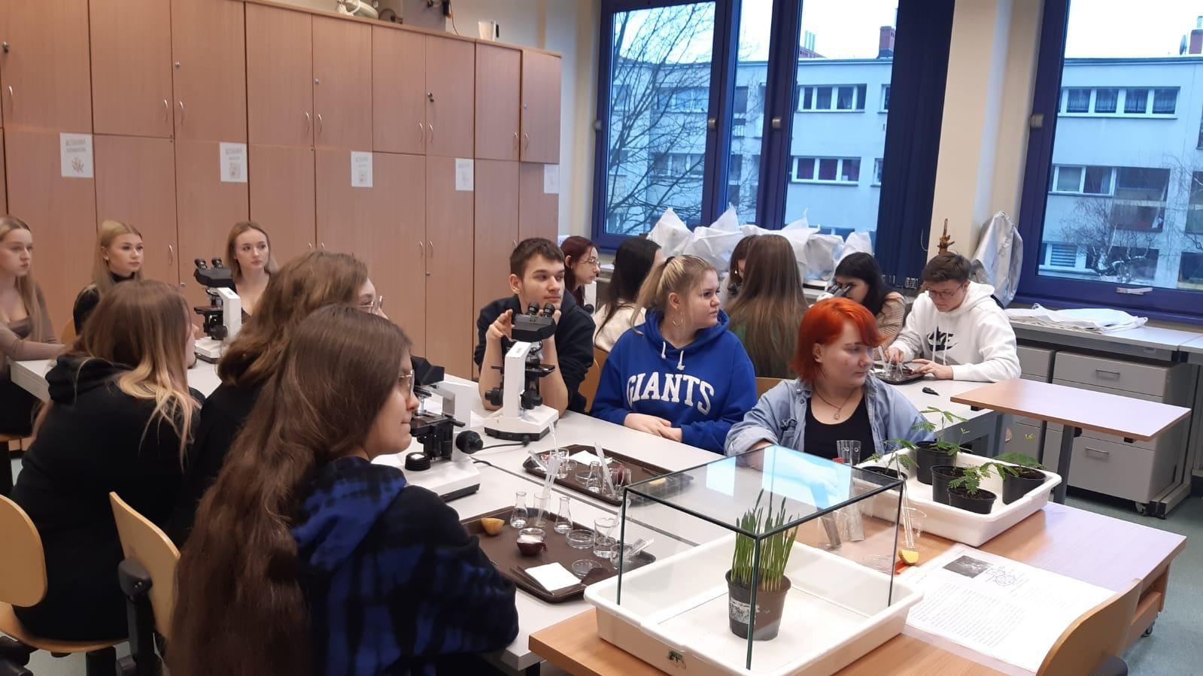
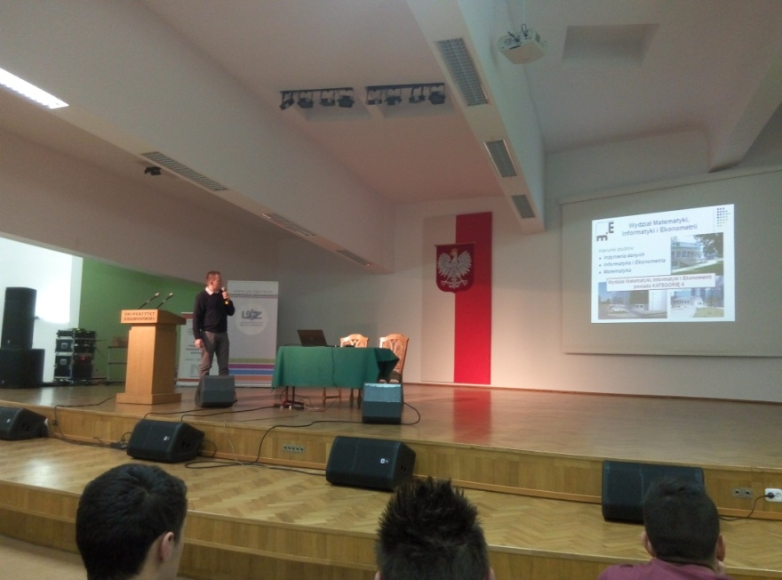
Współpracujemy z Uniwersytetem Zielonogórskim

Slide 33
Czekamy na Was!
Zespół Szkół Ogólnokształcących w Gubinie
ul. Piastowska 26
66-620 Gubin
E-mail zso@gubin.pl
Tel. 68 455 81 84

